Slide 1

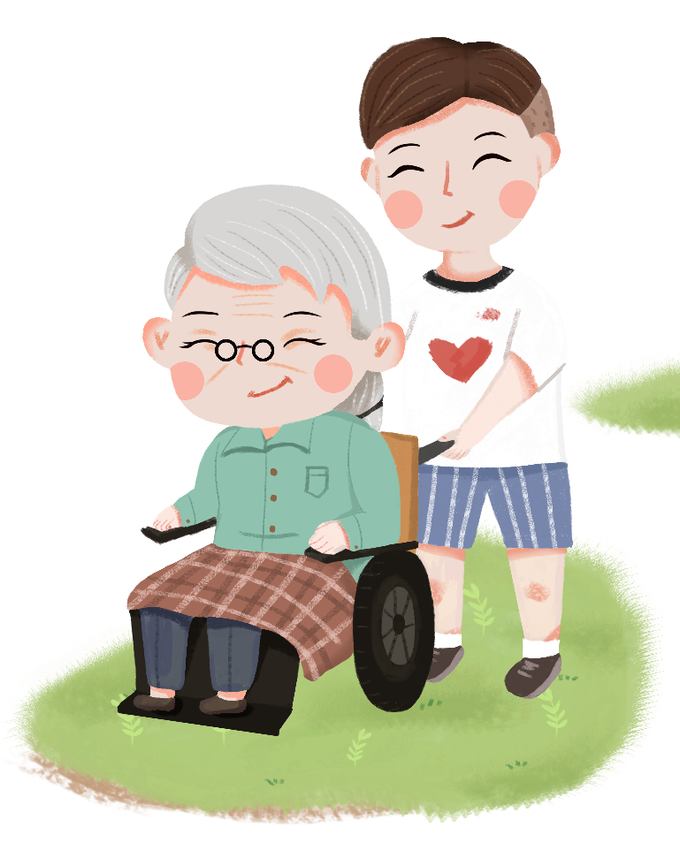

Slide 2
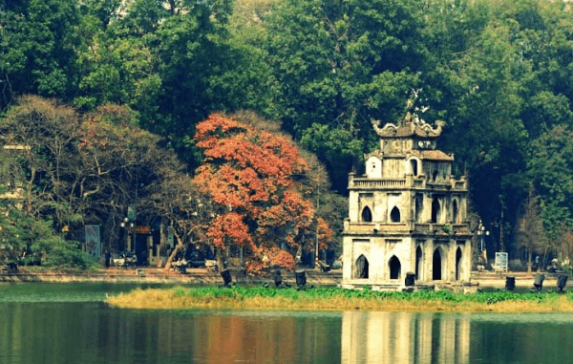
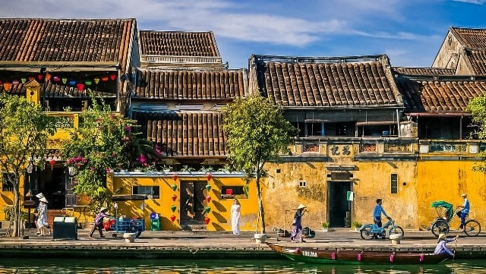
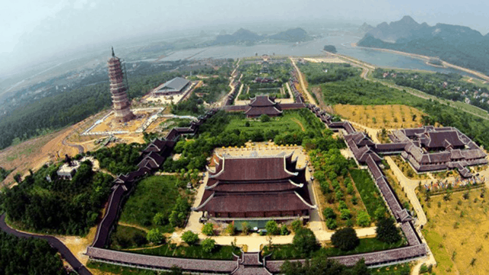

Hồ Gươm
Bạn có biết đây là đâu?
Hội An
Khi tới đó, em có thấy những hành vi làm xấu, bẩn cảnh quan chung không?
TP. Hồ Chí Minh
Em cảm thấy thế nào khi nhìn thấy những hành vi xấu đó?
Chùa Bái Đính
Ở đó có gì đẹp?
Bạn đã tới đây chưa?

Slide 3
1. Chơi trò chơi “Nên hay không nên”

Slide 4

Luật chơi:
Một bạn lên bảng bốc thăm 1 hành vi ứng xử với cảnh quan thiên nhiên cho sẵn như: Vứt rác bừa bãi, Nhặt rác bảo vào thùng; Vẽ bậy lên tường,...
Sau khi bốc thăm xong, bạn đó sẽ diễn tả hành vi đó bằng các hành động của mình.
Cả lớp ngồi dưới quan sát và đưa ra phán đoán của mình. Giơ biểu tượng mặt cười, mặt mếu thể hiện sự đồng tình hoặc phản đối.

Slide 5

Chúng ta vừa thấy những hành động thường diễn ra ở nơi công cộng. Chúng ta nên tránh những việc không nên làm và tích cực làm những việc tốt để bảo vệ cảnh quan thiên nhiên.

Slide 6
Không nên:
- Vứt rác bừa bãi
- Vẽ bậy lên tường
- Giẫm cỏ, bẻ cành, hái hoa
…
Nên
- Để rác đúng nơi quy định
- Tưới cây, bắt sâu cho cây thường xuyên
- Quét dọn lớp học sạch sẽ

Slide 7


- Xác định hành vi nên hay không nên làm khi đi tham quan
- Lựa chọn một hình thức trình bày sao cho sinh động, hấp dẫn, hiệu quả

Slide 8
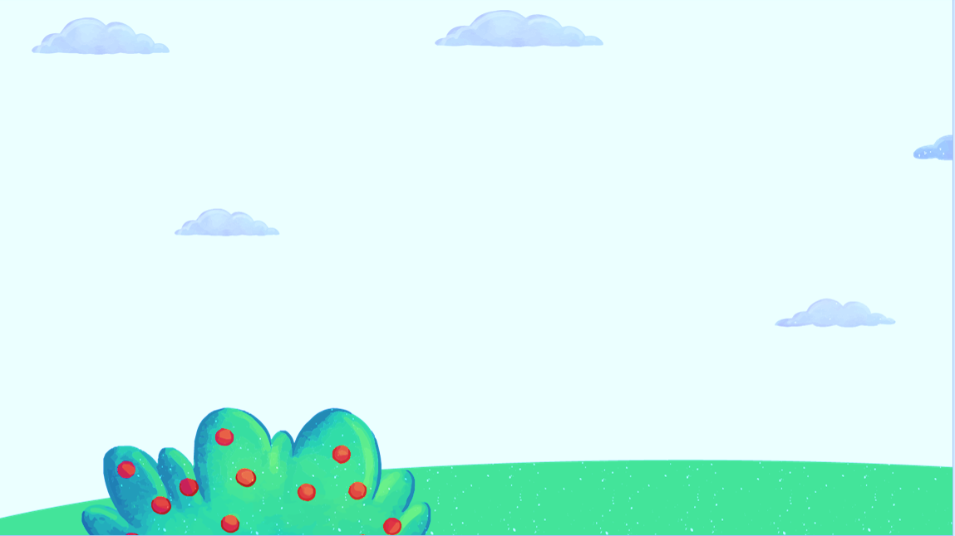


Cùng thảo luận

Slide 9
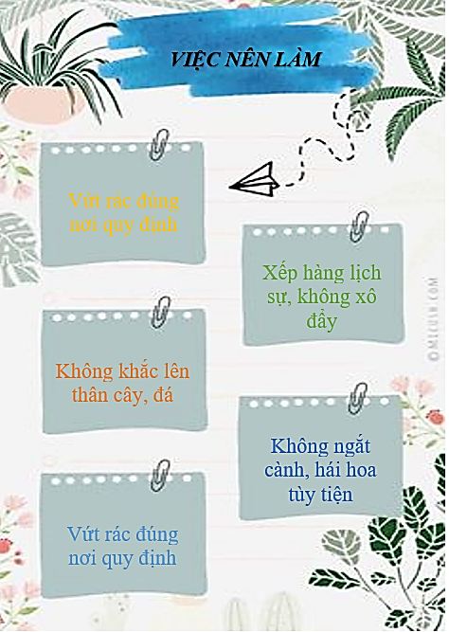
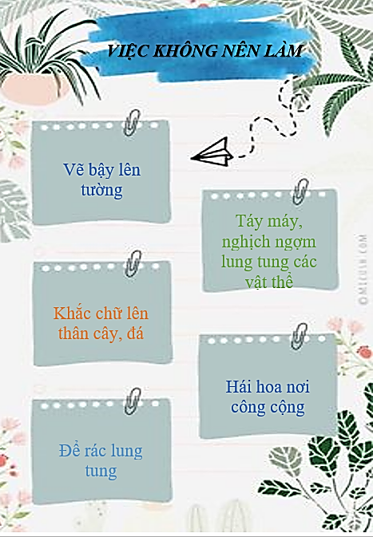

Slide 10
Giới thiệu sản phẩm của mình

Slide 11
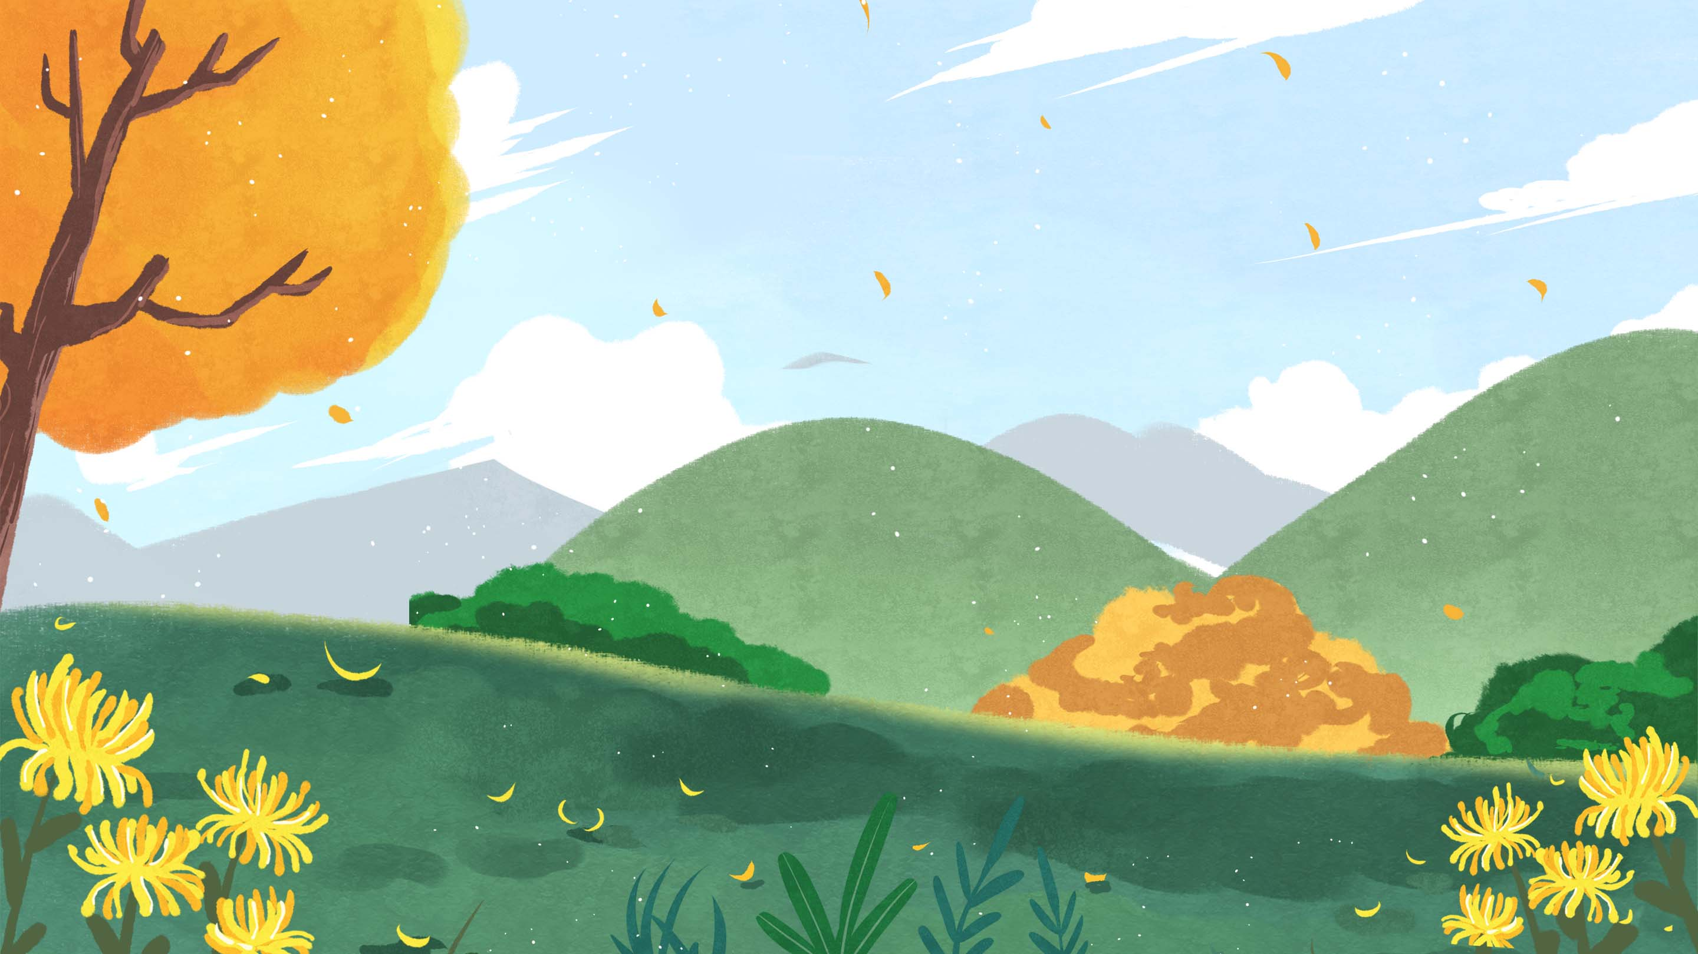


Slide 12





Chia sẻ bộ Quy tắc ứng xử để bảo vệ cảnh quan thiên nhiên vừa xây dựng.
Nhờ người thân góp ý để hoàn thiện hơn.
Tự chỉnh sửa và hoàn thiện bộ Quy tắc ứng xử của mình.
Notes:
Design: Hương Thảo – Zalo 0972115126

Slide 13


